Slide 1
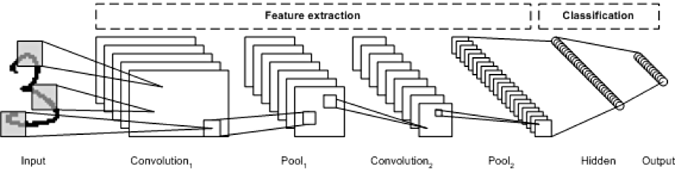
CNN(convolutional neural network)

Slide 2
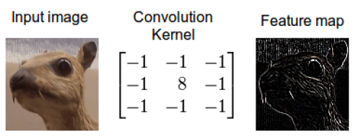
filter
Filter는 선택을 하는 것이 아니라 데이터에 맞게 알아서 학습하는 것

Slide 3
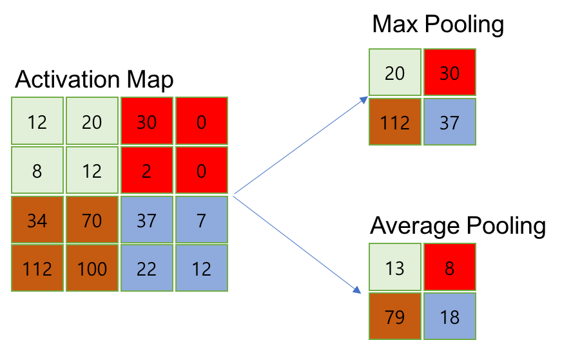
pooling

Slide 4
Pros and cons
이미지, NLP 등 활용 범위
놀라운 성능
어떤 feature의 중요성에 대한 정보 x
놀라운 성능에 대한 수식적 증명 불가(아직까진)

